Slide 1
УШИ И ХВОСТЫ

Slide 2
ПРАВИЛА ИГРЫ
Рассмотри картинки на слайде.
Определи, какое это животное - домашнее или дикое.
Если животное домашнее, нажми на картинку с домиком, если дикое – на картинку, где нарисован лес.

Slide 5
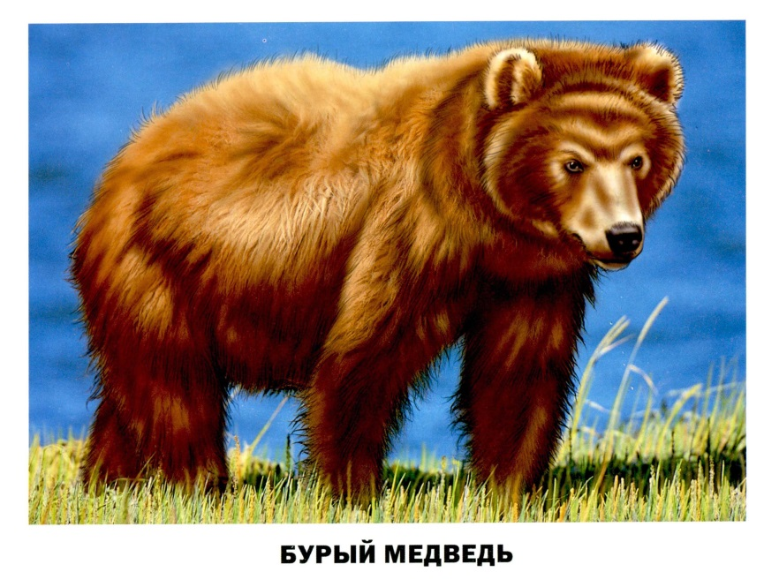

Slide 7
МОЛОДЕЦ!

